Slide 1





Slide 2


Nối các số theo thứ tự từ bé đến lớn là được hình dưới đây. Các số còn thiếu là các số nào?
1
?
Hãy đếm các số
từ 1 đến 10.
1
3
10
?
9
5
7
?
?

Slide 3
2
?
1
3
10
4
?
9
5
7
?
8
?
6

Slide 4
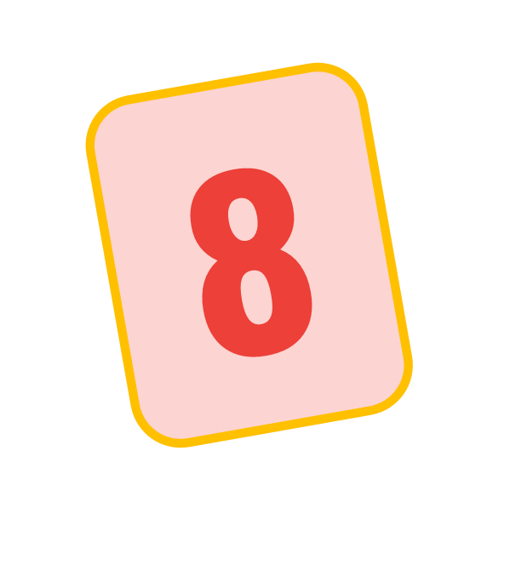
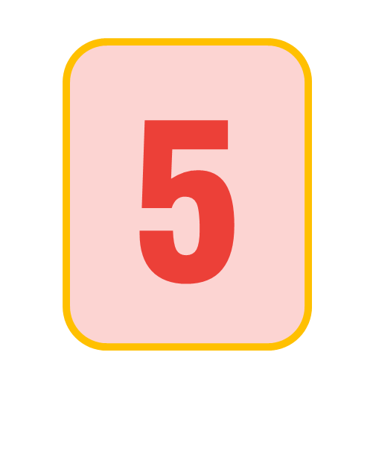

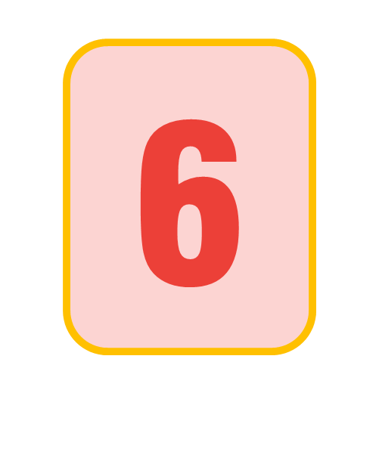
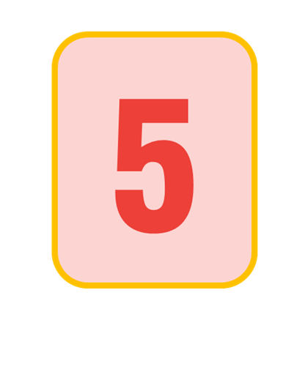
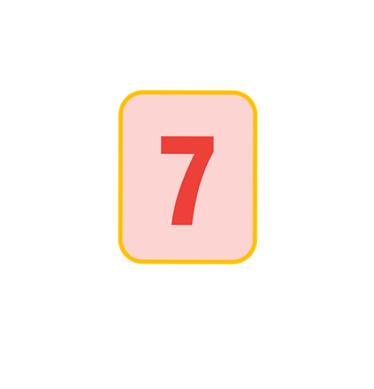

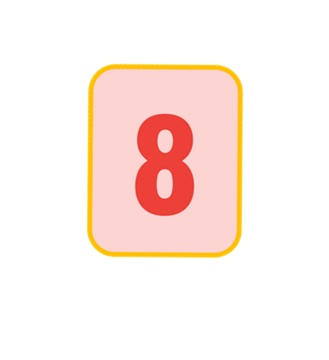
a) Sắp xếp các số đó theo thứ tự từ bé đến lớn.
số bé nhất là:
b) Trong các số đó,
số lớn nhất là:
c) Trong các số đó, những số vừa lớn hơn 5, vừa bé hơn 8:
và
Vì:
<
<
<

Slide 5
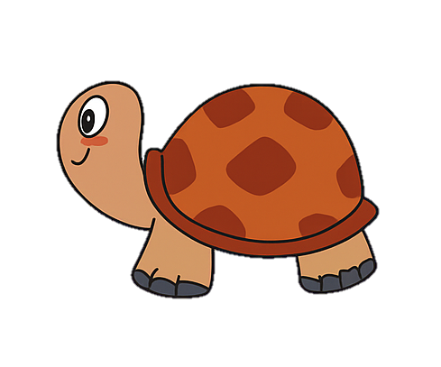
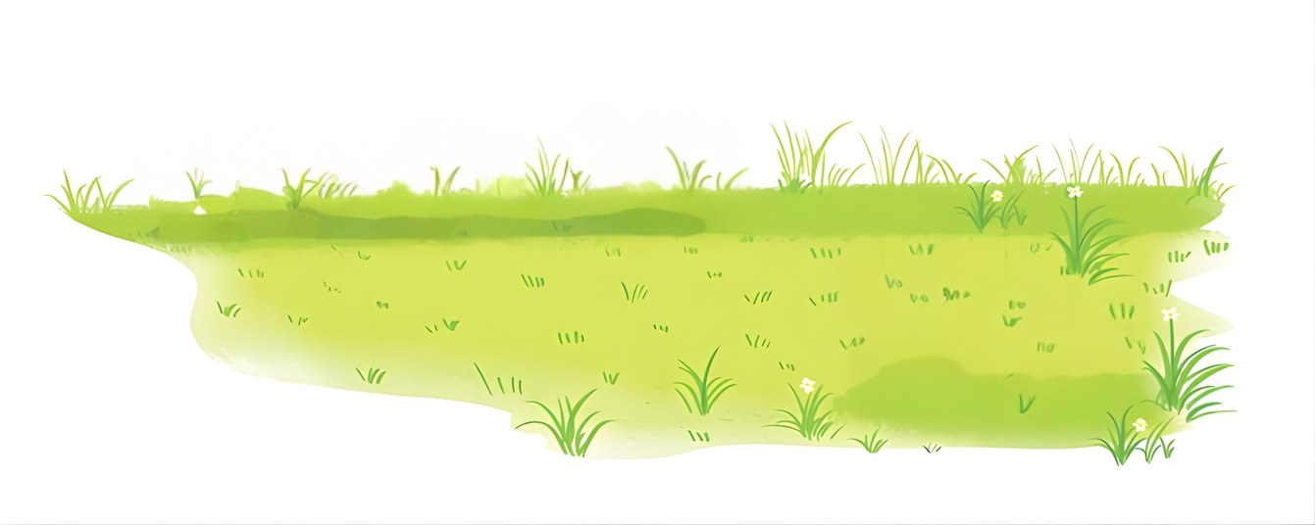


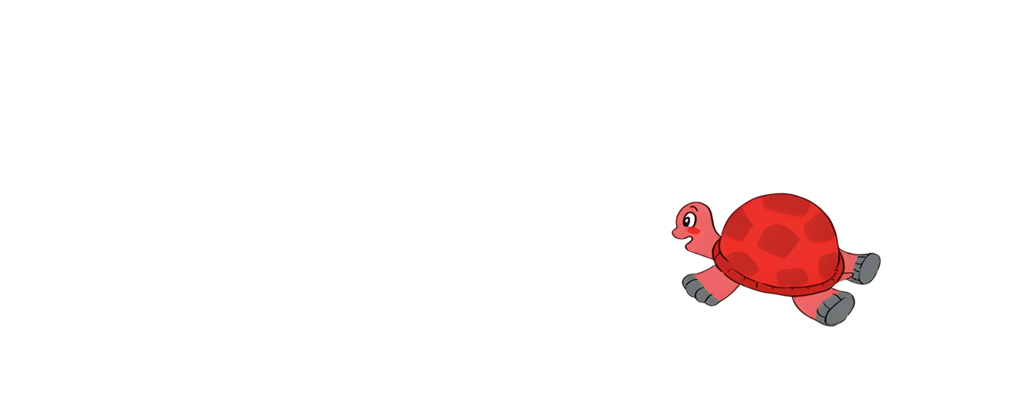
Có 3 bạn rùa đi dạo chơi, rùa xanh đi thứ nhất, rùa vàng đi thứ hai, rùa nâu đi thứ ba.
Nếu bạn rùa đỏ vào giữa rùa xanh và rùa vàng thì khi đó rùa nâu đi thứ mấy?
3

Slide 6
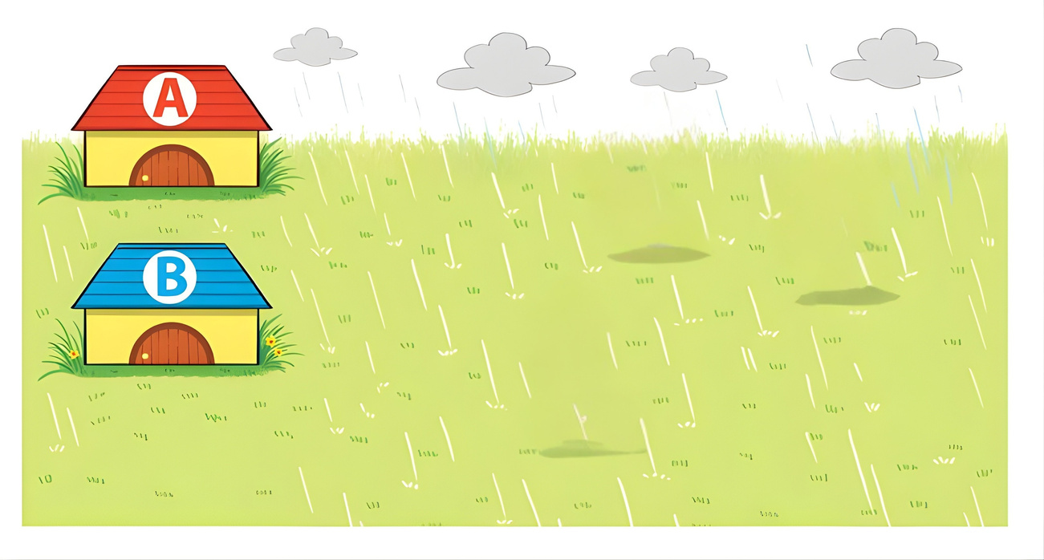
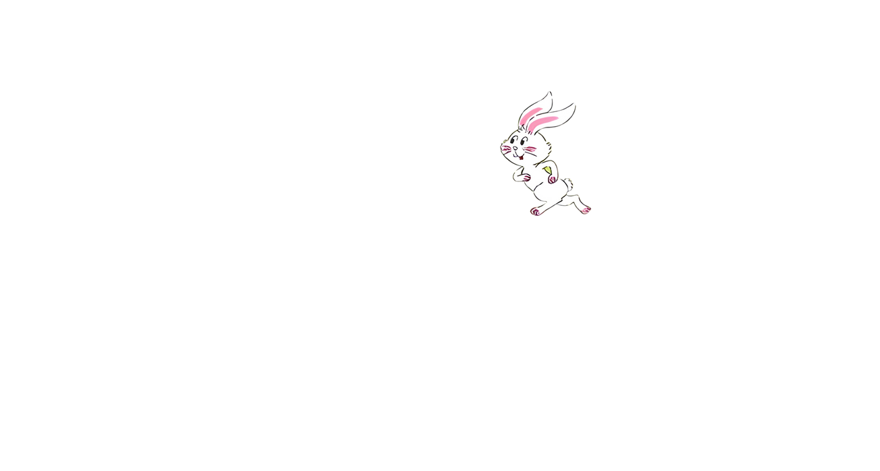

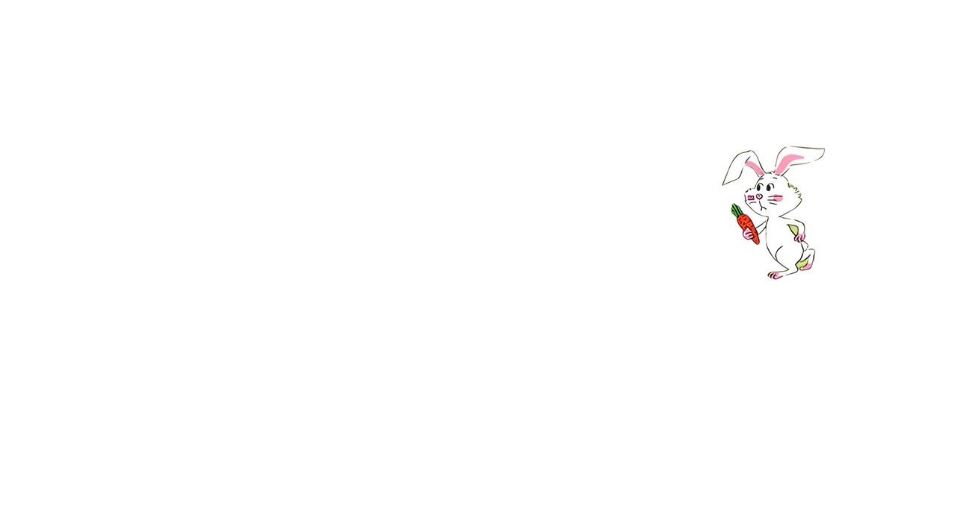
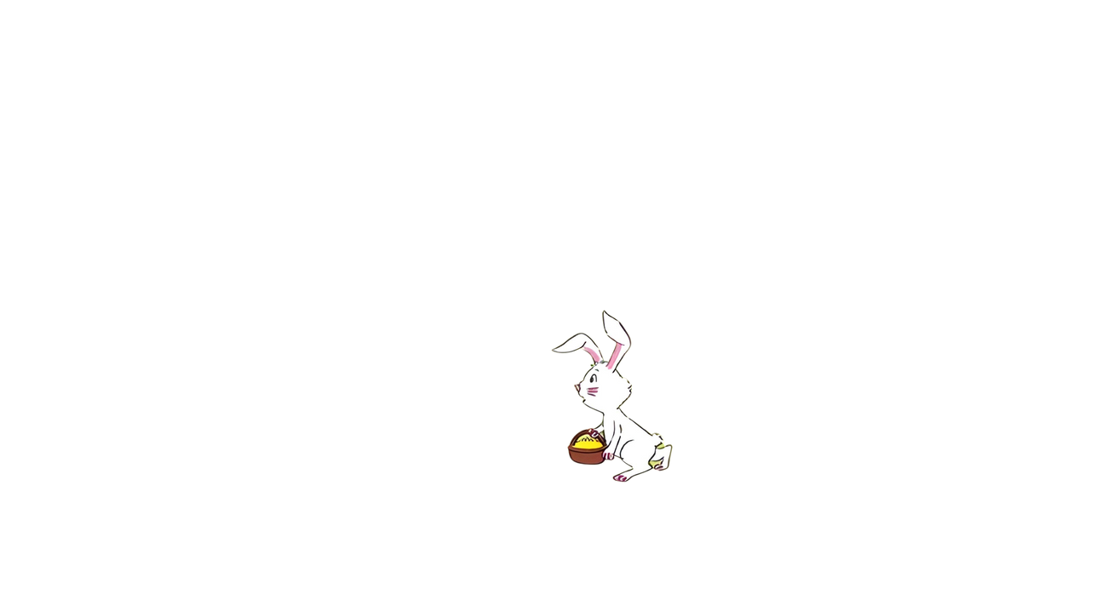
Có 3 bạn thỏ đang chơi thì trời mưa, các bạn chạy vào trong cả hai chuồng. Hỏi mỗi chuồng có mấy bạn thỏ? Biết rằng số thỏ ở chuồng A nhiều hơn số thỏ ở chuồng B.
4

Slide 7
Có 3 bạn thỏ đang chơi thì trời mưa, các bạn chạy vào trong cả hai chuồng. Hỏi mỗi chuồng có mấy bạn thỏ? Biết rằng số thỏ ở chuồng A nhiều hơn số thỏ ở chuồng B.
Ta có: 3 = 2 + 1
Nhận xét: 2 > 1 mà chuồng A có nhiều thỏ hơn chuồng B, vậy chuồng A có 2 bạn thỏ, chuồng B có 1 bạn thỏ.
Hãy hoàn thành phép tính sau:
3 =
+
?
?
1
2

Slide 8


